Slide 1
1.Ünite insanda üreme büyüme ve gelişme

Slide 2
Dna(deoksiribonükleik asit)
DNA NEDİR: Canlıların özelliklerini belirleyen şifreler.
DNA’NIN AÇILIMI NEDİR: Deoksiribo Nükleik Asit
DNA’NIN YAPISI NASILDIR: Çift zincirli sarmal
DNA NE İŞE YARAR: Yaşamsal olayların yönetilmesini sağlar. Canlıların karakterlerini belirler.
DNA’NIN YAPISINDA NELER BULUNUR: Genler ve genleri oluşturan Nükleotidler.
İLK DNA MODELİNİ KİM HAZIRLADI: James Watson ve Francis Crick (Kısaca WC olarak kodlanabilir
DNA KENDİNİ NASIL EŞLER: DNA’nın iki ipliği fermuar şeklinde açılır. Sitoplazmadaki serbest nükleotidler çekirdeğe girer. Nükleotidler uygun şekilde DNA’nın zincirine yerleşir. Sonuçta 2 DNA zinciri oluşmuş olur. ***DNA’nın yapı birimi Nükleotid, görev birimi ise Gen’dir.

Slide 3
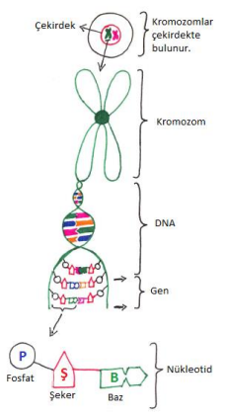
DNA’NIN ÖZELLİKLERİ
DNA’da 4 çeşit nükleotid vardır. Bunlar Adenin (A), Timin (T) Guanin (G) ve Sitozin (S veya C)
Nükleotidler, içlerindeki organik baza göre isimlendirilirler.
DNA içerisinde Adenin ile Timin, Guanin ile Sitozin karşılıklı şekilde eşleşir.

Slide 4
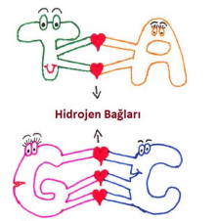
Her nükleotidde bir Fosfat, bir şeker ve bir organik baz bulunur. Bu yüzden DNA’daki fosfat sayısı=şeker sayısı=baz sayısı= nükleotid sayısı
Bazı basit yapılı canlılarda DNA sitoplazma içerisinde bulunur. Gelişmiş yapılı canlılarda ise DNA çekirdek içerisinde bulunur.
Bir DNA’da kaç tane Adenin varsa o kadar da Timin vardır.
Aynı şekilde kaç tane Guanin varsa o kadarda Sitozin vardır. Adenin ile Timin arasında 2’li,
Guanin ile Sitozin arasında 3’lü bağ kurulur.

Slide 5
kromozom
KROMOZOM NE ZAMAN OLUŞUR: Hücre bölünmesinden önce oluşur. Bölünmeyecek hücrede Kromozom görülmez!
KROMOZOM NELERDEN OLUŞUR: DNA’lardan
KROMZOM KAÇ TANEDİR: Her canlıda farklıdır, bazen aynı olabilir.
Kromatin iplikler Hücre bölüneceği zaman kısalıp kalınlaşarak Kromzomlara dönüşür. Kromozomlar 2 DNA’nın “X” şeklinde yan yana gelip etrafının protein bir kılıfla sarılması ile meydana gelir. Nükleotidler birleşerek Genleri, Genler birleşerek DNA’yı, DNA ve protein kılıf birleşerek Kromozomları oluşturur.

Slide 6
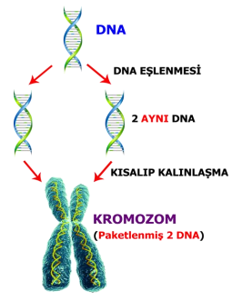
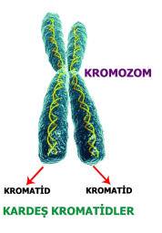

Slide 7
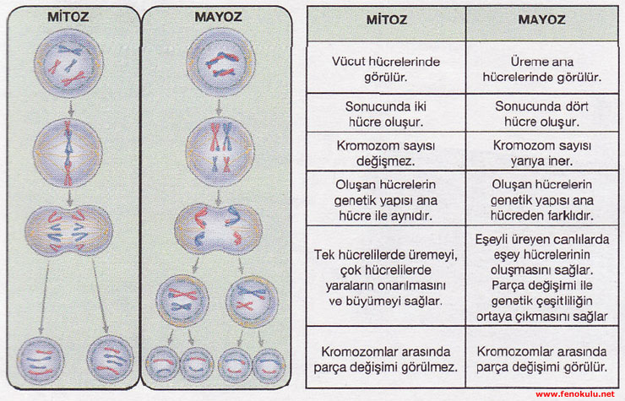

Slide 8
üreme
Erkek üreme hücresi olan spermle, dişi üreme hücresi olan yumurtanın birleşmesine DÖLLENME denir. Döllenme dişinin yumurta kanalında gerçekleşir.
Döllenmiş olan yumurtaya ZİGOT denir.
Döllenmiş olan yumurta yuvarlanarak 9 ay boyunca büyüyüp gelişeceği yumuşak dokudan yapılmış olan döl yatağına gelir.
Anne karnında gelişen ilk 8 haftalık (2 aylık) bebeğe EMBRİYO denir.
Anne karnındaki 2 ay ile doğuncaya kadar ki bebeğe ise FETÜS denir.
Sperm
birleşmesi sonucu Zigot Embriyo Fetüs Bebek
Yumurta 2 ay 2-9 ay 9 ay sonra

Slide 9
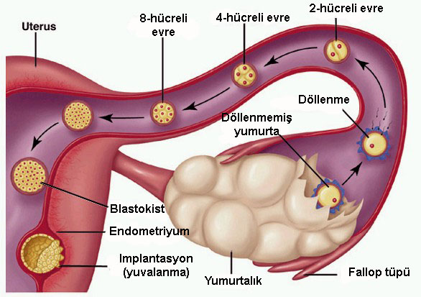

Slide 10
2.Ünite basit makineler

Slide 11
BASİT MAKİNELERDE GİRİŞ KUVVETİ(UYGULANAN KUVVET) ÇIKIŞ KUVVETİ(DOĞAN KUVVET) BAHSEDİLEBİLİR.

Slide 12
Basit makine özellikleri
Basit makinelerde yükü kendi ağırlığından daha az bir kuvvetle kaldırmak demek KUVVET KAZANCI demektir.
Kuvvet kazancı demek uyguladığım kuvvetin azalması demektir.
Kuvvet kazancımız var ise yoldan kaybımız vardır.
Hiçbir basit makine da kuvvetten ve yoldan kazanç aynı anda OLAMAZ!
İş ve enerjiden kazanç sağlanmaz,sadece iş yapma kolaylığı sağlanır.

Slide 13
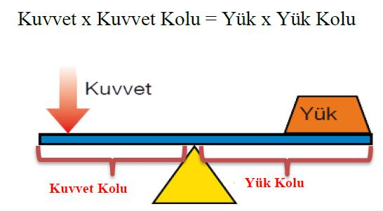
kaldıraçlar
Kuvvet kazancı
Yük/Kuvvet
ya da;
Kuvvet kolu/yük kolu
Kuvvet kolu > yük kolu ise kuvvetten kazanç vardır.
Yük kolu > kuvvet kolu ise yoldan kazanç vardır.
Kuvvet kolu = Yük kolu ise kuvvetten ve yoldan kazanç olmaz.

Slide 14
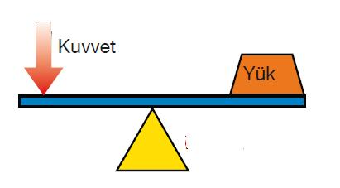
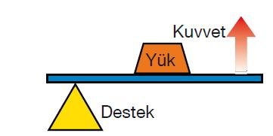
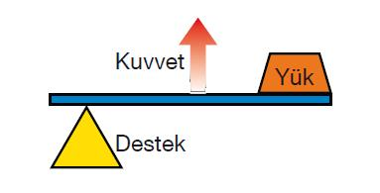
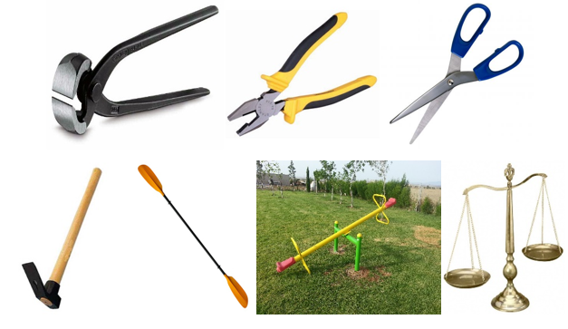
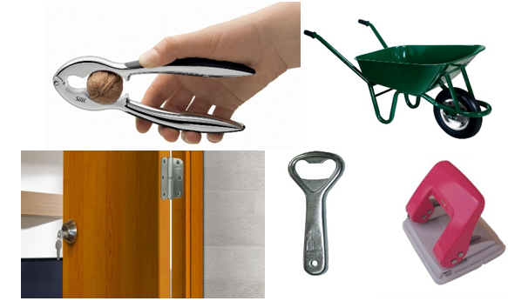
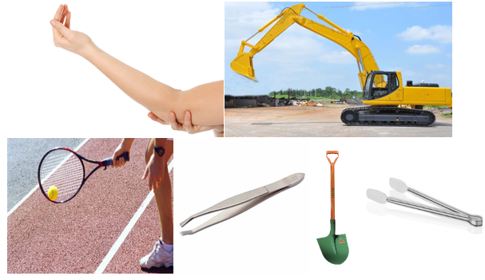
Desteğin ortada olduğu kaldıraçlar (Çift taraflı kaldıraç) | Yükün ortada olduğu kaldıraçlar (Tek taraflı kaldıraç) | Kuvvetin ortada olduğu kaldıraçlar (Tek taraflı kaldıraç)
Kerpeten, pense, makas, keser, kayık küreği desteğin arada; tahterevalli, eşit kollu terazi ise desteğin ortada olduğu kaldıraçlara örnek olarak verilebilir.
ceviz kıracağı, el arabası, menteşeli kapılar, gazoz açacağı, kâğıt delgi zımbası örnek olarak verilebilir.
insan kolları, iş makinelerinin pistonla çalışan kolları, çene, tenis raketi, cımbız, kürek, olta, maşa örnek olarak verilebilir.

Slide 15
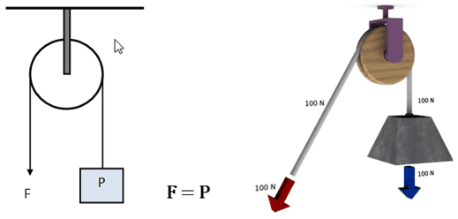
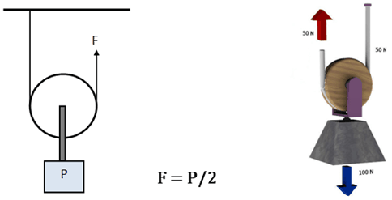
SABİT MAKARA | HAREKETLİ MAKARA
Yükün ağırlığına eşit büyüklükte kuvvet uygulamak gerekir. (Yük=P, Kuvvet=F ise F=P) Yüke 1 m yol aldırabilmek için ipi de 1 m çekmek gerekir. Uygulanan kuvvetin yönünü değiştirir. Kuvvetten ve yoldan kazanç veya kayıp yoktur. Sadece uygulanan kuvvetin yönünü değiştirerek iş yapma kolaylığı sağlar. | Uygulanan kuvvetin büyüklüğü yükün ağırlığının yarısına eşittir. Yani yükün ağırlığı makaranın iki tarafındaki ipler arasında eşit olarak paylaşılır. Bu nedenle kuvvetten 2 kat kazanç vardır. (Yük=P, Kuvvet=F ise F=P/2) Yüke 1m yol aldırabilmek için ipi 2m çekmek gerekir. Yani yoldan 2 kat kayıp vardır. Kuvvetten kazanç, yoldan kayıp vardır.
Eğer sorularda makara ağırlığı verilirse;sabit makarada makara ağrılığı hesaba katılmaz hareketli makarada hesaba katılır.

Slide 16
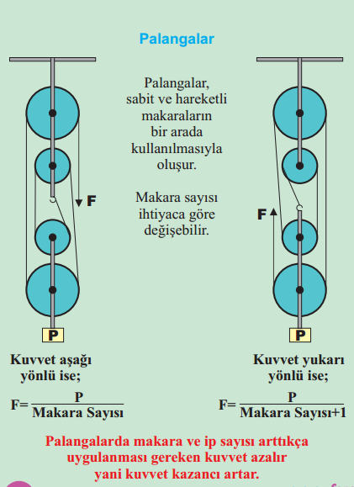

Slide 17
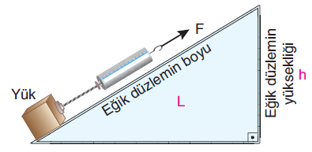
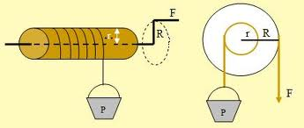
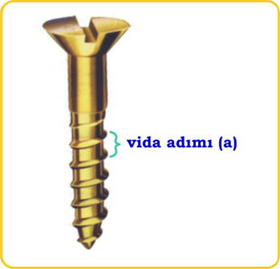
EĞİK DÜZLEM | ÇIKRIK | VİDA
Her zaman kuvvetten kazanç, yoldan kayıp vardır Eğim arttıkça kuvvet yolu azalır, uygulanması gereken kuvvet artar yani kuvvetten sağlanan kazanç azalır. Yapılan iş değişmez. | Yük, çapı küçük olan silindire bağlıdır. Kuvvet, çapı daha büyük bir dairesel hareketle uygulanır. Yük yolu küçük, kuvvet yolu büyük olduğu için yoldan kayıp, kuvvetten kazanç vardır. FXR=PXr | Vida, bir silindir üzerine sarılmış eğik düzlemdir. Her tam turda vida adımı kadar yol alır. h=nxa

Slide 18
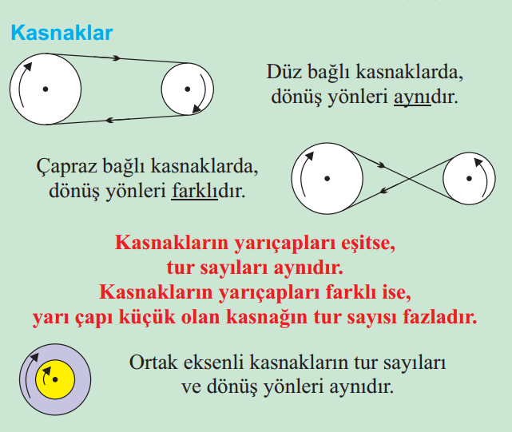
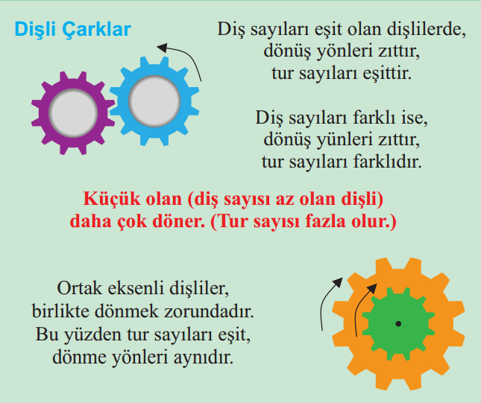
n1.r1=n2.r2

Slide 19
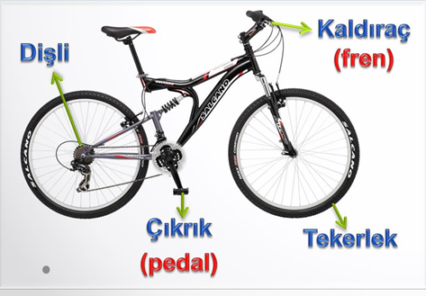
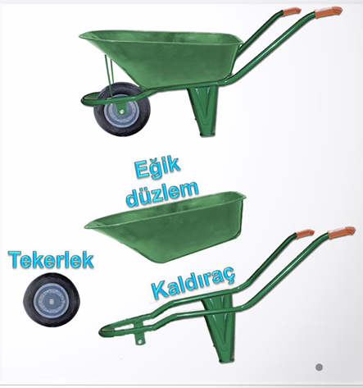
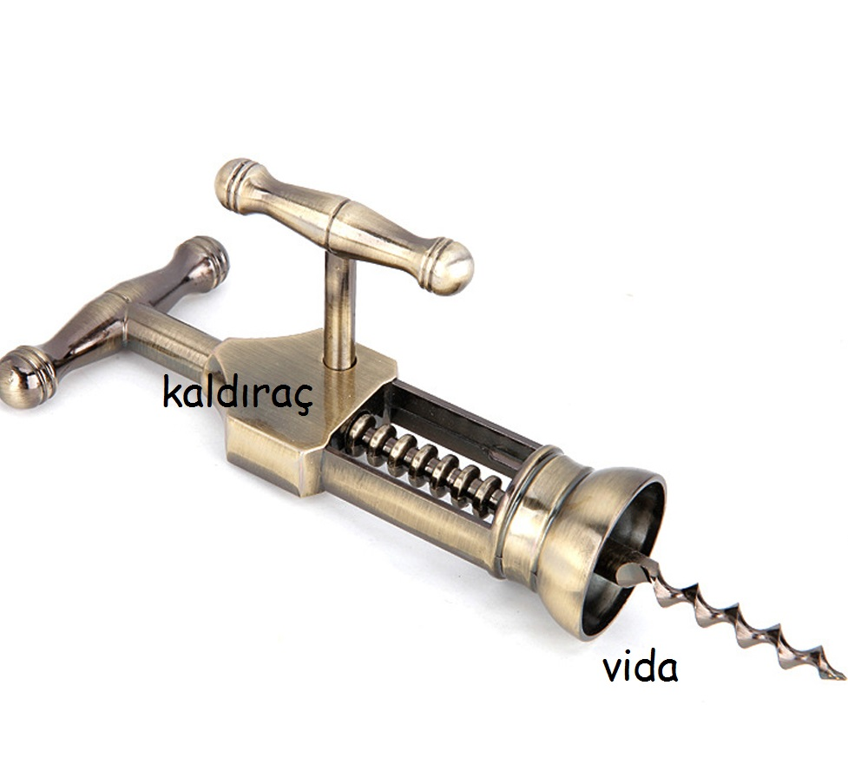
Bileşik makine

